Slide 1

TIẾNG VIỆT LỚP 2
Bài 8 : Lũy tre (Tiết 5)

Slide 2

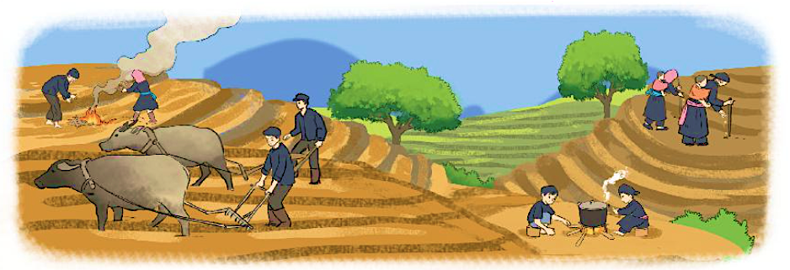
1. Nói về việc làm của những người trong tranh.
Tham khảo đoạn văn sau:
Trên nương, mỗi người một việc. Người lớn đánh trâu ra cày. Các cụ già nhặt cỏ, đốt lá. Mấy chú bé bắc bếp thổi cơm. Các bà mẹ tra ngô. Các em bé ngủ trên lưng mẹ.
(Theo Tô Hoài)

Slide 3
2. Viết 3-5 câu kể về một sự việc mà em đã chứng kiến hoặc tham gia ở nơi em sống.
(1) Em đã tham gia hoặc chứng kiến việc gì? Ở đâu
(4) Em có suy nghĩ gì khi chứng kiến (hoặc tham gia) việc đó?
(2) Có những ai tham gia việc đó?
Kể về hoạt động
(3) Những người tham gia đã làm gì? Làm như thế nào?

Slide 4
2. Viết 3-5 câu kể về một sự việc mà em đã chứng kiến hoặc tham gia ở nơi em sống.
Cứ vào 16 tháng Giêng hằng năm, xã em lại tổ chức hội bơi thuyền. Đường đua được tổ chức dọc con kênh ở bên đường 212 của xã. Trên mỗi thuyền có 6 tay chèo và 1 người cầm lái, 1 người thổi còi. Khi có hiệu lệnh xuất phát, các tay chèo ra sức khua chèo như múa trên thuyền. Hai thuyền lao vun vút, con thuyền nào cập đích trước là thuyền chiến thắng. Em rất háo hức hòa trong biển người hò hét, cổ vũ cho đội của mình. Niềm vui như vỡ òa vì đội của em đã chiến thắng.

Slide 5







Tạm biệt các con
Design by: Hương Thảo

